Slide 1
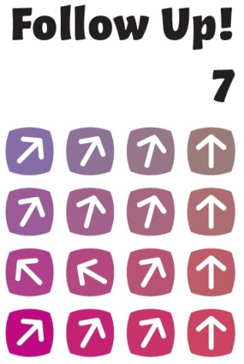
22 – Ik, een zegen voor anderen?

Slide 2
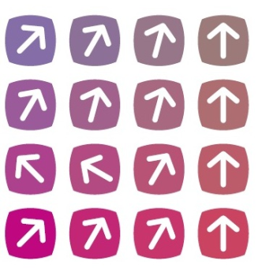
Wat doe ik hier vandaag?
Ik vraag me af wat ik voor mijn omgeving kan betekenen.
Ik ontdek hoe ik een zegen voor anderen kan worden.
Ik leer wat Jezus bedoelt met ‘levend water’ en een ‘bron van leven’ worden.
Ik, een zegen
voor anderen?

Slide 3
Wat heb jij te bieden?
Ik, een zegen
voor anderen?

Slide 4
Een fontein
Ik, een zegen
voor anderen?

Slide 5
Lucas 6: 27-35
27 Tot jullie die naar mij luisteren zeg ik: heb je vijanden lief, wees goed voor wie jullie haten, 28 zegen wie jullie vervloeken, bid voor wie jullie slecht behandelen. 29 Als iemand je op de wang slaat, bied hem dan ook de andere wang aan, en weiger iemand die je je bovenkleed afneemt, ook je onderkleed niet. 30 Geef aan ieder die iets van je vraagt, en eis je bezit niet terug als iemand het je afneemt. 31 Behandel anderen zoals je wilt dat ze jullie behandelen. 32 Is het een verdienste als je liefhebt wie jullie liefhebben? Want ook de zondaars hebben degenen lief die hen liefhebben. 33 En is het een verdienste als je weldaden bewijst aan wie weldaden bewijzen aan jullie? Ook de zondaars handelen zo. 34 En is het een verdienste als je geld leent aan degenen van wie jullie iets terug verwachten? Ook zondaars lenen geld aan zondaars in de verwachting alles terug te krijgen. 35 Nee, heb je vijanden lief, doe goed en leen geld aan anderen zonder iets terug te verwachten; dan zullen jullie rijkelijk worden beloond, en zullen jullie kinderen van de Allerhoogste zijn, want ook hij is goed voor wie ondankbaar en kwaadwillig is.
Ik, een zegen
voor anderen?

Slide 6
Johannes 4: 1-18
1 Toen Jezus hoorde dat aan de farizeeën verteld werd dat hij meer leerlingen maakte en er ook meer doopte dan Johannes 2 – Jezus doopte overigens niet zelf, zijn leerlingen deden dat –, 3 verliet hij Judea en ging weer naar Galilea. 4 Daarvoor moest hij door Samaria heen. 5 Zo kwam hij bij de Samaritaanse stad Sichar, dicht bij het stuk grond dat Jakob aan zijn zoon Jozef gegeven had, 6 waar de Jakobsbron is. Jezus was vermoeid van de reis en ging bij de bron zitten; het was rond het middaguur. 7 Toen kwam er een Samaritaanse vrouw water putten. Jezus zei tegen haar: ‘Geef mij wat te drinken.’ 8 Zijn leerlingen waren namelijk naar de stad gegaan om eten te kopen. 9 De vrouw antwoordde: ‘Hoe kunt u, als Jood, mij om drinken vragen? Ik ben immers een Samaritaanse!’ Joden gaan namelijk niet met Samaritanen om. 10 Jezus zei tegen haar: ‘Als u wist wat God wil geven, en wie het is die u om water vraagt, zou u hém erom vragen en dan zou hij u levend water geven.’
Ik, een zegen
voor anderen?

Slide 7
11 ‘Maar heer,’ zei de vrouw, ‘u hebt geen emmer, en de put is diep – waar wilt u dan levend water vandaan halen? 12 U kunt toch niet meer dan Jakob, onze voorvader? Hij heeft ons die put gegeven en er zelf nog uit gedronken, en ook zijn zonen en zijn vee.’ 13 ‘Iedereen die dit water drinkt zal weer dorst krijgen,’ zei Jezus, 14 ‘maar wie het water drinkt dat ik hem geef, zal nooit meer dorst krijgen. Het water dat ik geef, zal in hem een bron worden waaruit water opwelt dat eeuwig leven geeft.’ 15 ‘Geef mij dat water, heer,’ zei de vrouw, ‘dan zal ik geen dorst meer hebben en hoef ik ook niet meer hierheen te komen om water te putten.’ 16 Toen zei Jezus tegen haar: ‘Ga uw man eens roepen en kom dan weer terug.’ 17 ‘Ik heb geen man,’ zei de vrouw. ‘U hebt gelijk als u zegt dat u geen man hebt,’ zei Jezus, 18 ‘u hebt vijf mannen gehad, en degene die u nu hebt is uw man niet. Wat u zegt is waar.’
Ik, een zegen
voor anderen?

Slide 8
Overstromen
Ik, een zegen
voor anderen?

Slide 9
Genesis 43: 8 en 9 – Groep 1
8 Juda zei tegen zijn vader: ‘Geef de jongen nu maar aan mij mee, dan kunnen we vertrekken en hoeft niemand van ons om te komen, wij niet, u niet en onze kinderen niet. 9 Ik wil persoonlijk borg voor hem staan, u mag mij verantwoordelijk voor hem stellen: als ik hem niet veilig hier bij u terugbreng, mag u mij dat mijn leven lang aanrekenen.
Ik, een zegen
voor anderen?

Slide 10
Ester 4: 14-16 – Groep 2
14 Als jij nu je mond niet opendoet, nu het moment daar is, komt er van een andere kant wel uitkomst en redding voor de Joden. Maar jij en je vaders familie komen dan om. Wie weet ben je juist koningin geworden met het oog op een tijd als deze.’ 15 Toen liet Ester het volgende antwoord aan Mordechai geven: 16 ‘Roep alle Joden die in Susa wonen bij elkaar en vast voor mij: eet niet en drink niet, overdag niet en ’s nachts niet, drie dagen lang. Ook ik zal op die manier vasten met mijn dienaressen. En na die voorbereiding zal ik naar de koning gaan, al is dat tegen de wet. Moet ik omkomen, goed, dan zal ik omkomen.’
Ik, een zegen
voor anderen?

Slide 11
Handelingen 16: 11-18 – Groep 3
11 We gingen in Troas aan boord van een schip en zetten rechtstreeks koers naar Samotrake; de dag daarop voeren we verder naar Neapolis. 12 Van daar reisden we naar Filippi, een belangrijke stad in dat deel van Macedonië. In deze stad, die volgens Romeins recht wordt bestuurd, bleven we enkele dagen. 13 Op sabbat gingen we de stadspoort uit in de richting van de rivier, want we vermoedden dat daar een gebedsplaats was. We gingen zitten en spraken de vrouwen toe die daar bijeen waren gekomen. 14 Een van onze toehoorsters was een vrouw uit Tyatira die in purperstoffen handelde; ze heette Lydia en vereerde God. De Heer opende haar hart voor de woorden van Paulus. 15 Nadat zij en haar huisgenoten waren gedoopt, nodigde ze ons uit met de woorden: ‘Als u ervan overtuigd bent dat ik in de Heer geloof, neem dan bij mij uw intrek.’ Ze drong er bij ons sterk op aan.
Ik, een zegen
voor anderen?

